Slide 1

DB Users
• Autentificarea pe SQL Server
• Autorizarea utilizatorilor
• Roluri și permisiuni
• Gestionarea drepturilor de acces

Slide 2
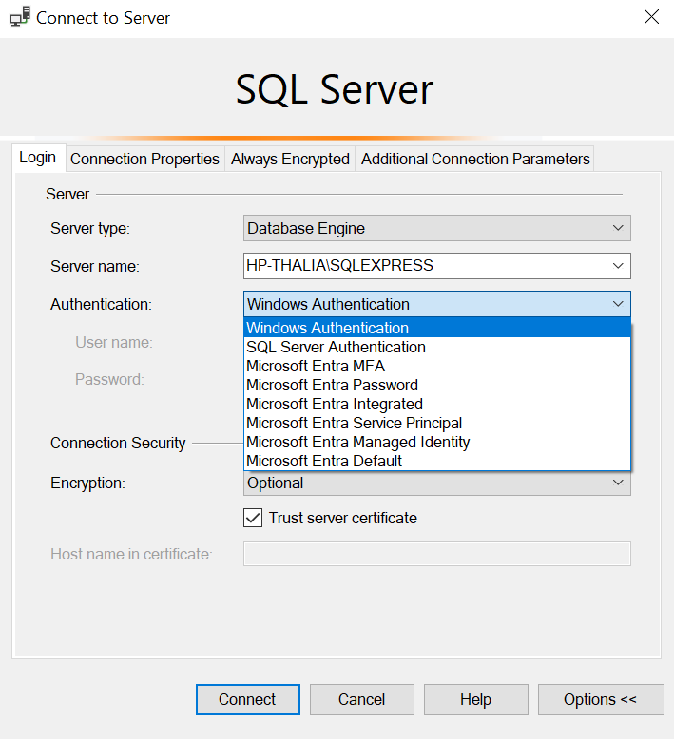
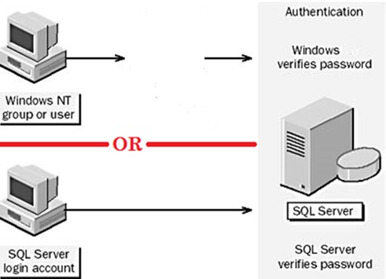



JS = interactivitate dinamică
Moduri de autentificare în SQL Server:
SQL Server oferă 2 moduri principale de autentificare pentru a proteja accesul la date: Windows Authentication și SQL Server Authentication. Aceste moduri definesc cum utilizatorii se autentifică în server pentru a obține acces la resurse și date.

Slide 3
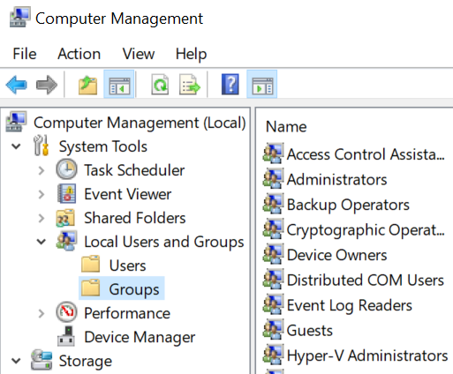
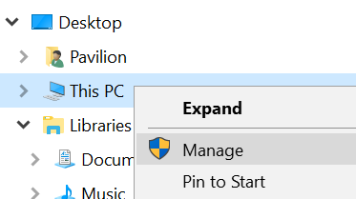
JS = interactivitate dinamică
Autentificare Windows:
În SQL Server, Windows Authentication permite utilizatorilor să se autentifice fără a furniza un alt nume de utilizator și parolă, folosind doar acreditările de Windows.Utilizatorii care sunt deja autentificați pe sistemul Windows pot accesa SQL Server pe baza acestor acreditări, fără o autentificare suplimentară.
Va trece autentificarea pe SQL Server orice utiliztor care:
• care are un cont de utilizator individual Windows sau
• face parte dintr-un grup Windows, unde accesul și permisiunile atribuite grupului se aplică tuturor membrilor.

Slide 4
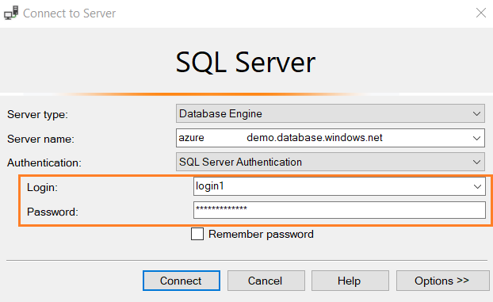
JS = interactivitate dinamică
SQL Server Authentication:
În cazul Autentificării SQL Server, utilizatorul trebuie să aibă un nume de utilizator și o parolă stocate în SQL Server. Aceste conturi sunt separate de conturile Windows și pot fi utilizate de aplicații externe sau utilizatori care nu sunt în domeniul Windows.

Slide 5
JS = interactivitate dinamică
Access Control Model:
Organizarea accesului unui utilizator la date se efectuiază în 2 pași:
1) Se creează un cont de utilizator sau un nume de autentificare (login) pe server, specificându-se o parolă și alte setări. Acest lucru îi permite să se conecteze la server, dar nu oferă încă acces la bazele de date. Această etapă reprezintă primul nivel de securitate în SQL Server (autentificarea utilizatorului).
2) Pentru fiecare bază de date necesară, se adaugă un utilizator (user) asociat cu numele de autentificare (login). Pe baza drepturilor utilizatorului din baza de date (user), numele de autentificare (login) primește acces la baza de date respectivă. În acest sens, un singur nume de autentificare poate fi asociat cu mai mulți utilizatori (pentru baze de date diferite), fiecare având diferite drepturi de acces. Acesta este al doilea nivel de securitate (autorizarea utilizatorului).

Slide 6
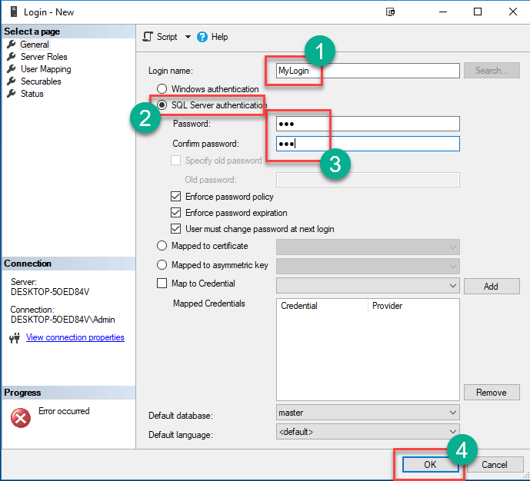
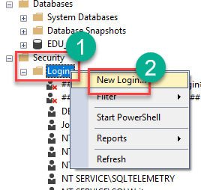
JS = interactivitate dinamică
Creare Login (1):
În SQL Server Management Studio (SSMS):
Step 1: Create a New Login
Step 2: Specify Login Name and Password
Step 3: Set Default Database (master)
Aplică politica de parole Windows la parolă (lungime și complexitate)

Slide 7
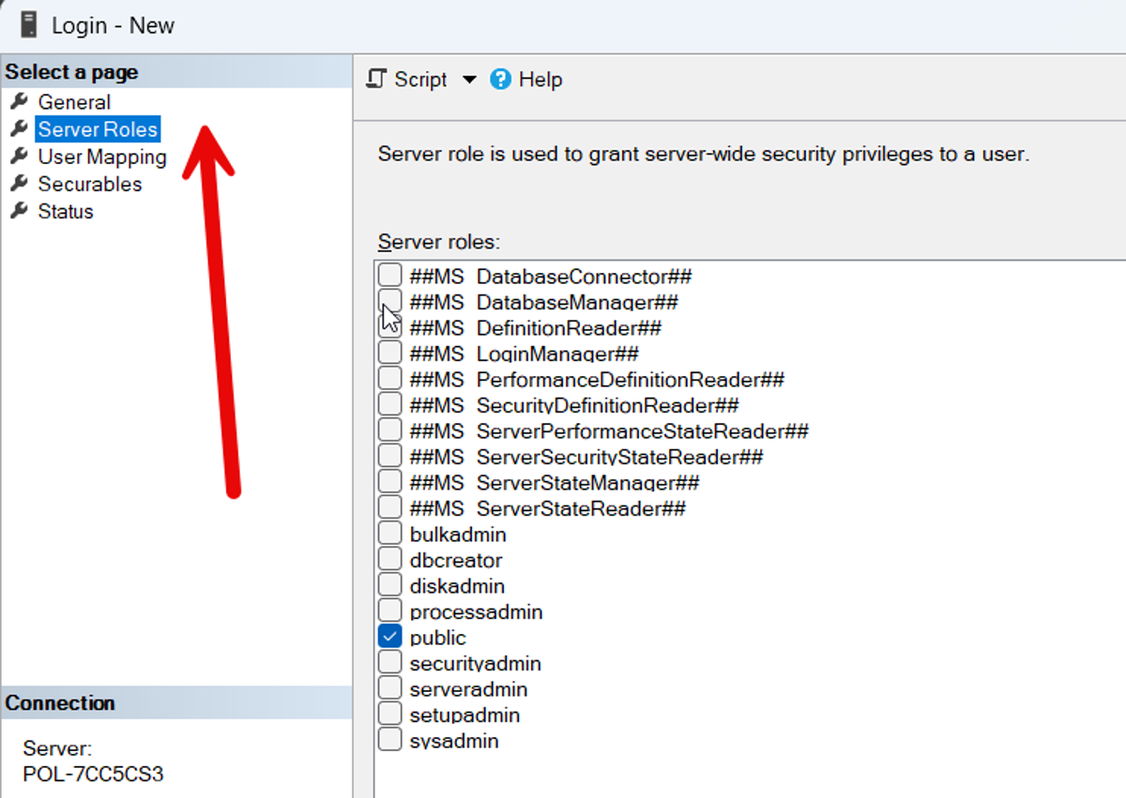
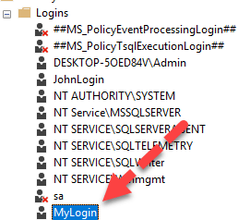
JS = interactivitate dinamică
Creare Login (2):
Rolurile la nivel de server (aproape toate denumirile se termină cu xxxadmin) sunt roluri care funcționează la nivelul întregului server și nu sunt asociate unei singure baze de date.
Step 4: Configure Server Roles
Step 5: Finalize and Create the Login (OK)
Step 6: Verify the Login

Slide 8
JS = interactivitate dinamică
Rolurile la nivel de server:
Rol de server | Permisiuni | Utilizare
sysadmin | Acces total la SQL Server | Super-administrator
serveradmin | Modifica setarile serverului (Server - Properties) | Manager de server
setupadmin | Adăugă, șterge și configurează conexiuni la baze de date externe (de pe un alt SQL Server sau alte platforme - Oracle, MySQL, PostgreSQL) | Administrator de configurare a conexiunilor externe
securityadmin | Creează, modifică și șterge login-uri, acordă permisiuni utilizatorilor | Securitate și acces
processadmin | Monitorizează și gestionează procesele SQL Server active (Server – Activity Monitor). Oprește procese SQL blocate, sesiunile inactive | Administrator de procese și sesiuni
diskadmin | Adăuga, extinde și șterge fișiere fizice din bazele de date existente (MDF, LDF, NDF) ❌ Nu poate gestiona datele din baze de date, doar fișierele fizice. | Administrator al spațiului de stocare
bulkadmin | Poate efectua importul masiv de date prin comanda BULK INSERT (din fișiere .csv). | Import rapid de date
dbcreator | Creează și șterge baze de date | Administrator baze de date
public | Acces minim implicit. Nu oferă permisiuni administrative. | Toți utilizatorii

Slide 9
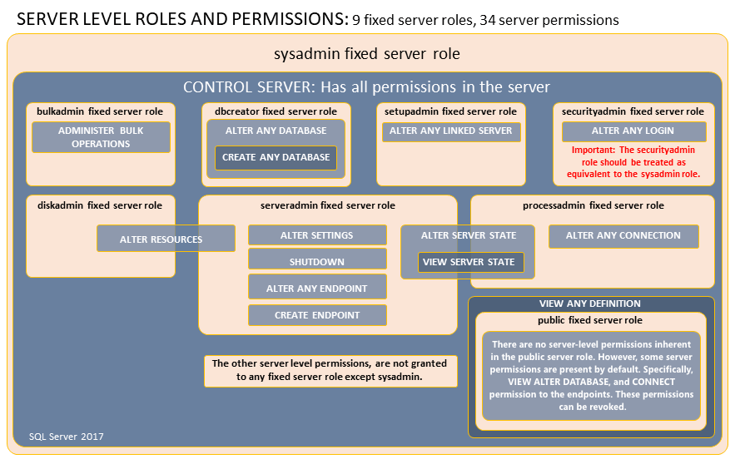
JS = interactivitate dinamică
Rolurile și permisiunile la nivel de SERVER:

Slide 10
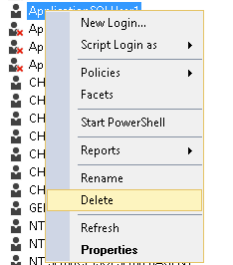
JS = interactivitate dinamică
Gestionarea Login-urilor (T-SQL script):
USE master;
CREATE LOGIN MyLogin WITH PASSWORD = '123';
ALTER LOGIN MyLogin WITH PASSWORD = 'NewStrongPas12!';
DROP LOGIN MyLogin;

Slide 11
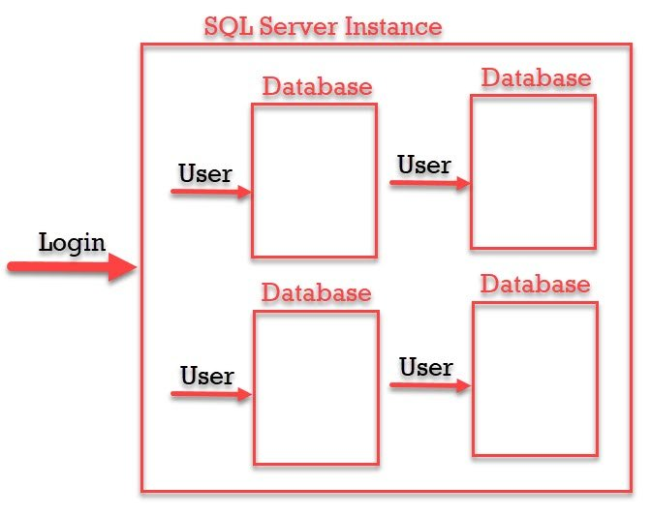

JS = interactivitate dinamică
Login vs User:
SQL Login este pentru autentificare, iar SQL User pentru autorizare. Autentificarea decide accesul la server, iar autorizarea - ce operațiuni putem face într-o bază de date. Login-ul este creat la nivelul instanței SQL Server, iar utilizatorul - la nivelul bazei de date. Un singur login poate conecta utilizatori din baze de date diferite.

Slide 12
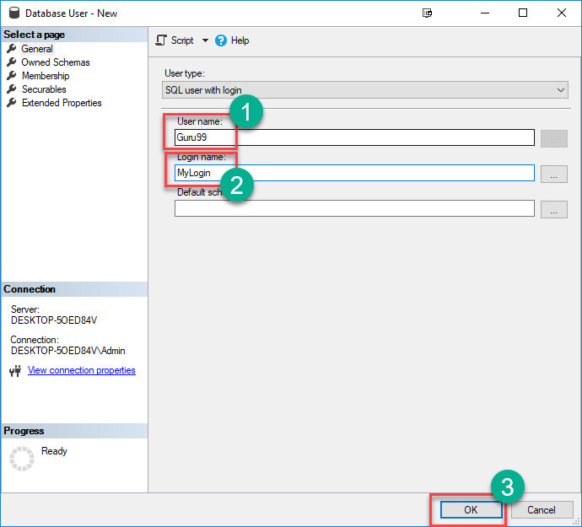
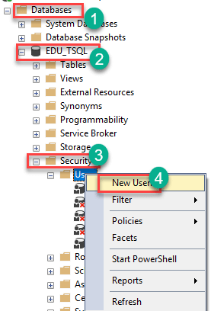
JS = interactivitate dinamică
Creare User (1):
În SQL Server Management Studio (SSMS):
Step 1: Create a New User
Step 2: Enter User details: User name, Login name (created earlier)

Slide 13
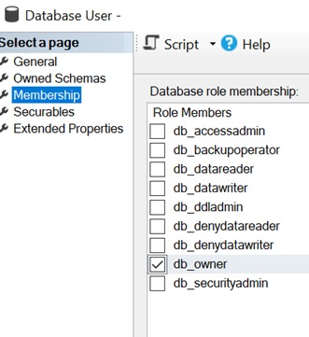
JS = interactivitate dinamică
Creare User (2) - Roluri:
Step 3: Choose the role
Rolurile implicite la nivel de bază de date includ:
db_owner – Rolul cu cele mai multe permisiuni într-o bază de date.
db_accessadmin – Poate adăuga sau elimina utilizatori din baza de date.
db_backupoperator – Poate efectua backup-uri ale bazei de date, dar nu poate face restaurări.
db_datareader – Poate doar să citească datele din bază.
db_datawriter – Poate modifica și insera date, dar nu le poate șterge.
db_ddladmin – Poate modifica structura bazei de date, dar nu poate gestiona securitatea (acorda permisiuni) sau backup-urile.
db_denydatareader – Interzice citirea datelor (SELECT).
db_denydatawriter – Interzice gestionarea datelor (INSERT, DELETE, UPDATE).
db_securityadmin – Gestionează permisiunilor utilizatorilor în baza de date

Slide 14
JS = interactivitate dinamică
Creare User (3) - Roluri:
Rol | Poate modifica structura? | Poate modifica date? | Poate gestiona utilizatori?
db_owner | ✅ Da | ✅ Da | ✅ Da
db_accessadmin | ❌ Nu | ❌ Nu | ✅ Da (CREATE USER, DROP USER)
db_backupoperator | ❌ Nu | ❌ Nu | ❌ Nu (doar backup)
db_datareader | ❌ Nu | ❌ Nu | ❌ Nu (doar citire)
db_datawriter | ❌ Nu | ✅ Da (INSERT, UPDATE) | ❌ Nu (nu poate șterge)
db_ddladmin | ✅ Da (CREATE, ALTER, DROP) | ❌ Nu | ❌ Nu
db_denydatareader | ❌ Nu | ❌ Nu | ❌ Blochează SELECT
db_denydatawriter | ❌ Nu | ❌ Nu | ❌ Blochează INSERT, UPDATE, DELETE
db_securityadmin | ❌ Nu | ❌ Nu | ✅ Da (GRANT, DENY, REVOKE)

Slide 15
JS = interactivitate dinamică
Gestionarea User-ilor (T-SQL script):
Creare user:
USE testDB;
CREATE USER Guru FOR LOGIN MyLogin;
Modificare user:
ALTER USER Guru WITH LOGIN = NewLoginName;
ALTER USER Guru WITH NAME = NewUserName;
ALTER USER Guru WITH NAME = name2, LOGIN = login2;
Ștergere user:
DROP USER Guru;

Slide 16
JS = interactivitate dinamică
Adăugarea rolurilor:
Adaugarea unui rol la un loghin:
ALTER SERVER ROLE sysadmin
ADD MEMBER testLogin;
Adaugarea unui rol la un user:
USE testDB;
ALTER ROLE db_owner
ADD MEMBER testUser;

Slide 17
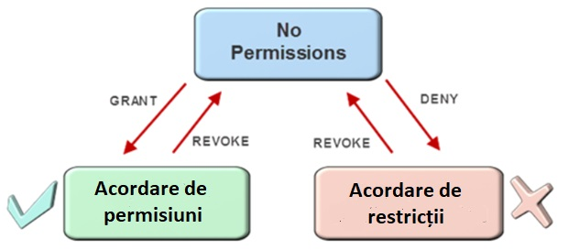
JS = interactivitate dinamică
Gestionarea drepturilor de acces:
După ce un utilizator este creat și are setate drepturile de acces, trebuie să primească permisiuni asupra obiectelor din baza de date pentru securitate. De exemplu, angajații din aprovizionare pot accesa doar date despre clienți și produse, fără acces la informații despre angajați. Permisiunile se acordă cu GRANT, iar restricțiile se impun cu DENY și ambele pot fi eliminate cu REVOKE.

Slide 18
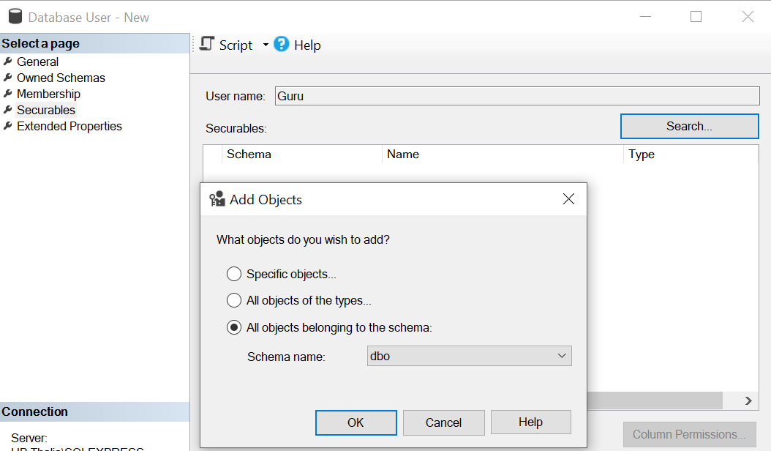
JS = interactivitate dinamică
Acordarea permisiunilor user-ului în SSMS (1):
Right click on the name of the user → Properties.
2
1
3

Slide 19
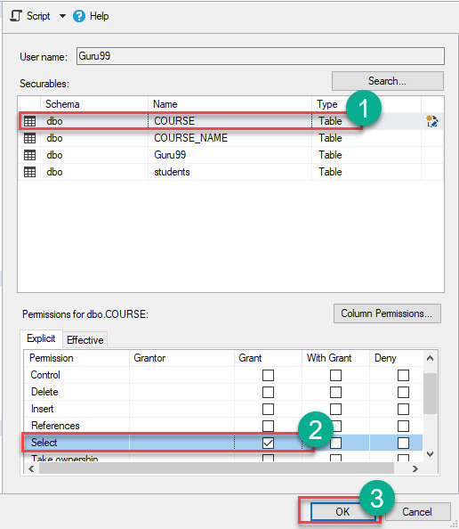
JS = interactivitate dinamică
Acordarea permisiunilor user-ului în SSMS (2):
Pentru a acorda utilizatorului permisiunea de a extrage valori (SELECT) din tabela COURSE:
Identificați tabelul căruia doriți să îi acordați permisiunea.
In Explicit Permission selectați Grant.

Slide 20
JS = interactivitate dinamică
Acordarea permisiunilor (T_SQL script):
1) Acordarea permisiunii de citire a unui tabel:
GRANT SELECT ON Sales TO testUser;
2) Acordarea permisiunii de citire și modificare a unui tabel:
GRANT SELECT, UPDATE ON Sales TO testUser;
3) Acordarea permisiunii de ștergere cu opțiunea de a acorda această permisiune și altor utilizatori:
GRANT DELETE ON Sales TO testUser WITH GRANT OPTION;
4) Acordarea permisiunii de actualizare a coloanelor tabelului Sales:
GRANT UPDATE ON Sales(Price, Quantity) TO testUser;
5) Acordarea permisiunii de execuție a unei proceduri:
GRANT EXECUTE ON pr_current_sales TO testUser;

Slide 21
JS = interactivitate dinamică
Restricționarea accesului (T_SQL script):
Operatorul DENY impune o interdicție asupra utilizării obiectelor bazei de date, având prioritate față de GRANT, și poate anula drepturile acordate anterior.
1) Refuzarea permisiunii de citire a unui tabel:
DENY SELECT ON Sales TO testUser;
2) Refuzul permisiunii de citire și modificare a unui tabel:
DENY SELECT, UPDATE ON Sales TO testUser;
3) Refuzul permisiunilor de ștergere a rândurilor unui tabel:
DENY DELETE ON Sales TO testUser;
4) Refuzul permisiunii de modificare a coloanelor specifice ale unui tabel:
DENY UPDATE ON Sales(Price, Quantity) TO testUser;
5) Refuzarea accesului la o procedură stocată:
DENY EXECUTE ON pr_current_sales TO testUser;

Slide 22
JS = interactivitate dinamică
Anularea permisiunilor și interdicțiilor:
Operatorul REVOKE în SQL Server este utilizat pentru a anula permisiunile sau interdicțiile care au fost anterior acordate unui utilizator sau unui rol prin comanda GRANT sau DENY.
1) Revocarea permisiunii de citire a datelor unui tabel:
REVOKE SELECT ON Sales FROM testUser;
2) Revocă permisiunea de ștergere pentru testUser și toate permisiunile pe care testUser le-a acordat altor utilizatori:
REVOKE DELETE ON Sales FROM testUser CASCADE;
3) Revocă doar opțiunea de a acorda mai departe permisiunea de DELETE de la utilizatorul testUser, fără a-i elimina însă permisiunea de DELETE pentru el însuși:
REVOKE GRANT OPTION FOR DELETE ON Sales FROM testUser
4) Revocarea permisiunii de execuție a unei proceduri:
REVOKE EXECUTE ON pr_current_sales FROM testUser;

Slide 23
Sarcină 1: 1) Crează două Login-uri în SQL Server: Popescu (parola popescuPassword123!) și Cucu (parola cucuPassword123!) folosind SQL Server. 2) Crează: • doi useri Popescu – unul pentru GameDB, altul pentru hotelDB asociat login-ului Popescu; • doi useri Cucu – unul pentru GameDB, altul pentru hotelDB asociat login-ului Cucu. 3) Crează rolurile Operator și Director în GameDB și hotelDB: • Operator – cu rolul db_datawriter, cu permisiunea de a insera și modifica date. • Director – cu rolul db_datareader, cu permisiunea de a citi datele. Atribuie lui Popescu rolul Operator, iar lui Cucu rolul Director. 4) Acordă permisiuni suplimentare: Permite utilizatorilor cu rolul Director să șteargă date din tabelul Scores în GameDB și să actualizeze coloana Price din tabelul Camere în hotelDB. 5) Impune restricții: Restricționează utilizatorul Operator de a șterge datele din tabelul Players în GameDB și de a accesa coloana DeveloperName din tabelul Games în hotelDB. 6) Revocă permisiuni: • Revocă permisiunea de a actualiza coloana Price din tabelul Camere în hotelDB pentru utilizatorul Director. • Revocă permisiunea de a șterge datele din tabelul Scores pentru utilizatorul Director.

Slide 24
Date inițiale (1): CREATE DATABASE GameDB; GO USE GameDB; GO CREATE TABLE Players ( PlayerID INT PRIMARY KEY IDENTITY(1,1), PlayerName VARCHAR(100) NOT NULL ); CREATE TABLE Scores ( ScoreID INT PRIMARY KEY IDENTITY(1,1), PlayerID INT FOREIGN KEY REFERENCES Players(PlayerID), GameID INT, Score INT NOT NULL, TimePlayed DECIMAL(5, 2) NOT NULL ); CREATE TABLE Games ( GameID INT PRIMARY KEY IDENTITY(1,1), GameName VARCHAR(100) NOT NULL, DeveloperName VARCHAR(100) NOT NULL );

Slide 25
Date inițiale (2): INSERT INTO Players (PlayerName) VALUES ('John Doe'), ('Alice Smith'), ('Robert Johnson'), ('Emily Davis'), ('Michael Brown'), ('David Miller'), INSERT INTO Games (GameName, DeveloperName) VALUES ('The Adventure', 'Dev Studios'), ('Space Quest', 'Galaxy Games'), ('Fantasy World', 'DreamSoft'), ('City Builder', 'Urban Games'), ('Mystery Case', 'Detective Studios'), ('Alien Invasion', 'Cosmos Studios'), INSERT INTO Scores (PlayerID, GameID, Score, TimePlayed) VALUES (1, 1, 9000, 12.5), -- John played The Adventure (2, 2, 7500, 8.0), -- Alice played Space Quest (3, 3, 8200, 9.5), -- Robert played Fantasy World (4, 4, 6100, 6.0), -- Emily played City Builder (5, 5, 9800, 5.5), -- Michael played Mystery Case (6, 6, 7200, 6.9), -- David played Alien Invasion

Slide 26
Date inițiale (3): CREATE DATABASE hotelDB; GO USE hotelDB; GO CREATE TABLE Camere ( RoomID INT PRIMARY KEY IDENTITY(1,1), RoomType VARCHAR(50), Price DECIMAL(10, 2) NOT NULL ); INSERT INTO Camere (RoomType, Price) VALUES ('Single', 100.00), ('Double', 150.00), ('Suite', 250.00), ('Deluxe Single', 120.00), ('Deluxe Double', 180.00), ('King Suite', 300.00), ('Penthouse', 500.00), ('Family Room', 200.00), ('Economy', 80.00), ('Executive Suite', 350.00);

